Slide 1

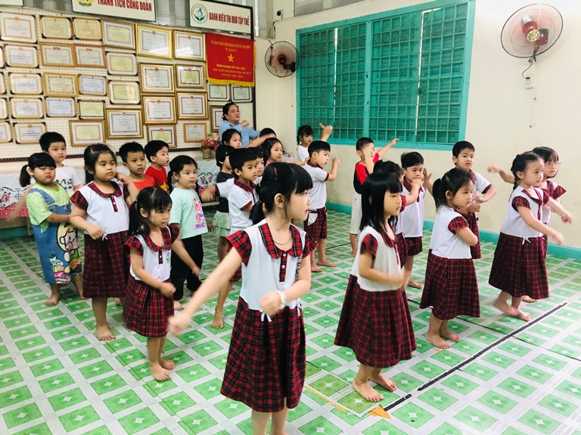
PHÒNG GIÁO DỤC & ĐÀO TẠO QUẬN 3
TRƯỜNG MẦM NON TUỔI THƠ 8
Cô cho trẻ xem video và vận động theo nhạc
“Bác cùng chúng cháu hành quân”
Người thực hiện: Vũ Thị Thanh Đông
Tuần 03 tháng 02 năm 2023

Slide 2
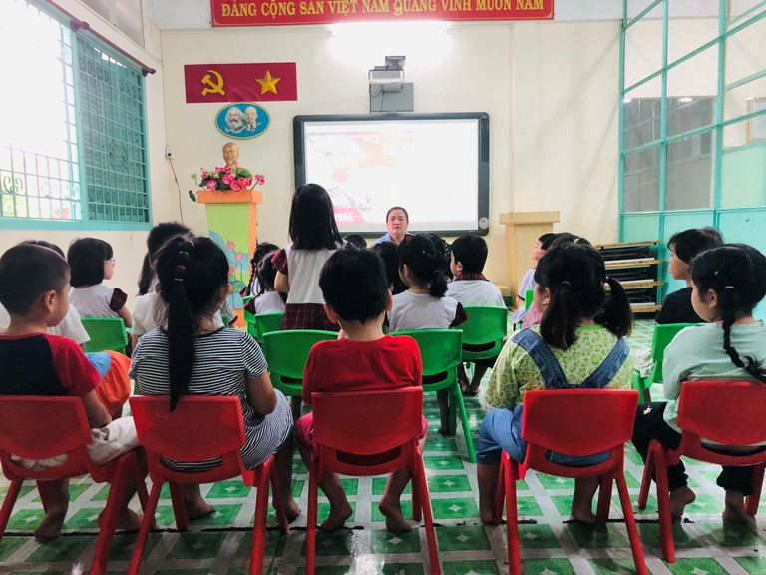
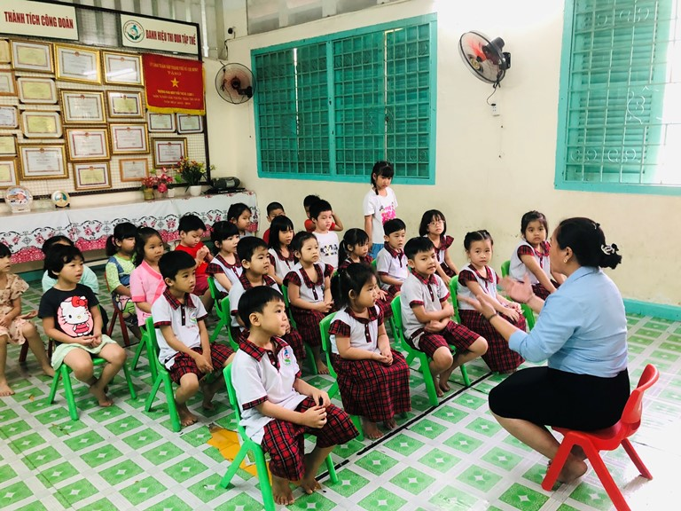
Sau đây là một số hình ảnh:
Đầu tuần 3 tháng 02 sau khi chào cờ, các bé được Cô Thanh Đông cho xem video bài hát “Bác cùng chúng cháu hành quân” tại phòng máy của trường.
Cô cùng trò chuyện với trẻ và cho trẻ xem video

Slide 3
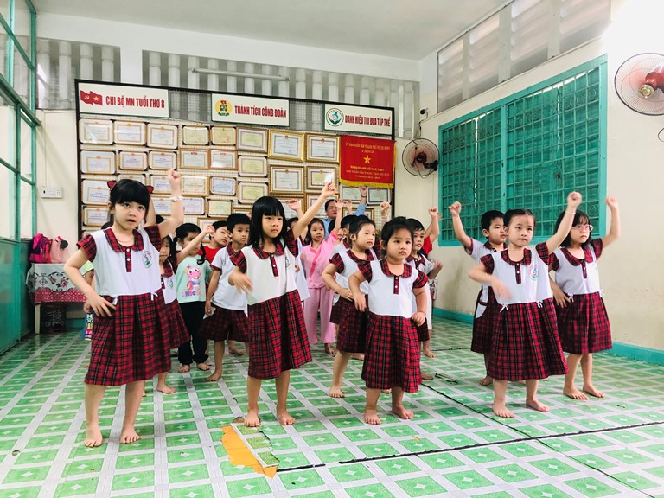
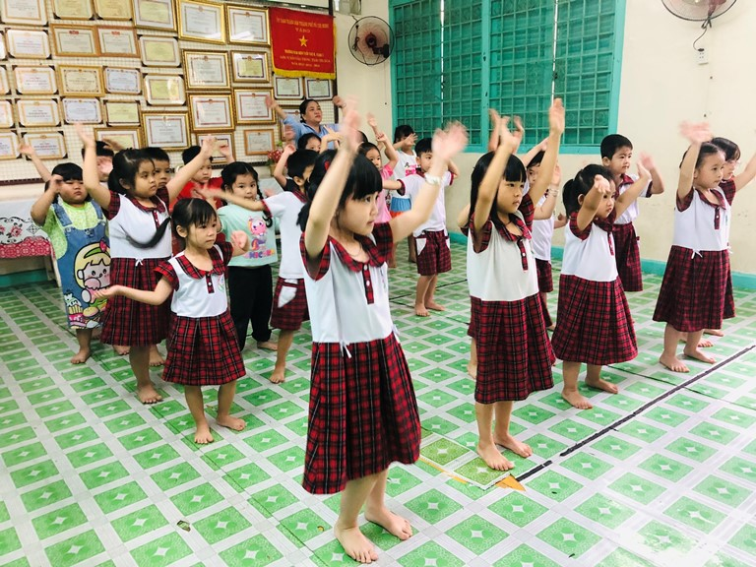
Trẻ xem và cùng vận động theo
bài “ Bác cùng chúng cháu hành quân”

Slide 4
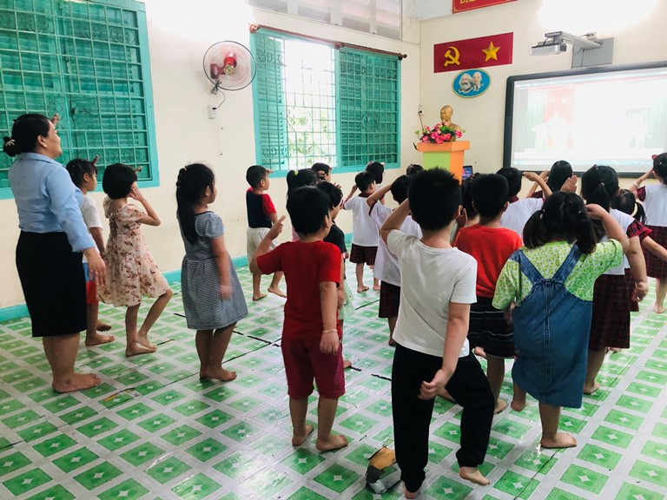
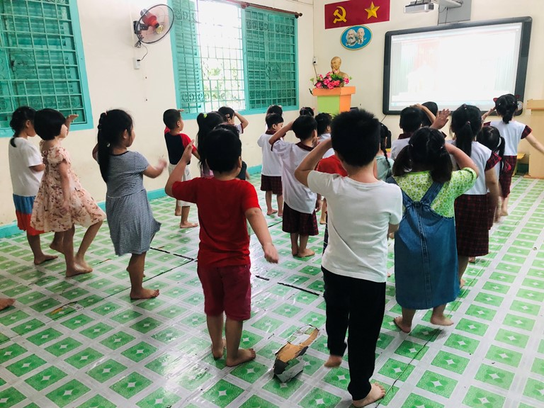
Trông các bé chăm chú và làm theo video….
Người thực hiện: Vũ Thị Thanh Đông
(13/02/2023)

